Slide 1
PSE Präsentation
Technologie und Architektur
Julien Chopin
22.04.2026

Slide 2
Projekt - Medcode
Überblick
Projektziel:
semantischen Suche mit KI-gestützte Komponente.
Code-Interpretation
Terminologie-Übersetzung
Patienten-Guidance
Spezialisten-Zuweisung
Rolle | Person
Key Account Manager | Felix
Master-Tracker | Alex
Chief Deliverable Officer | Stefan
Quality Evangelist | Christian
Sitzungsleitung und Protokollführung | Dennis Julien
Notes:
Code-Interpretation - Was bedeutet Code E11.9
Terminologie-Übersetzung - Erläuterung komplexer Fachbegriffe
Patienten-Guidance - Behandlungsablauf und Verhaltenshinweise
Spezialisten-Zuweisung - Zuständige Fachrichtung

Slide 3

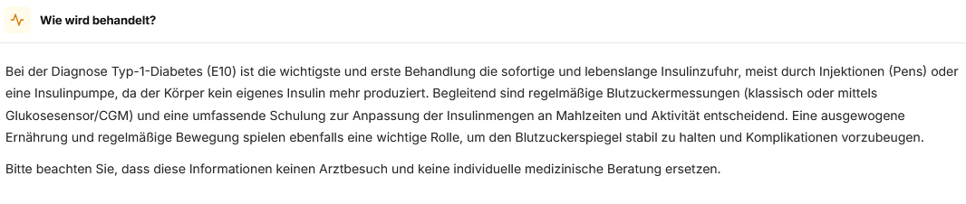
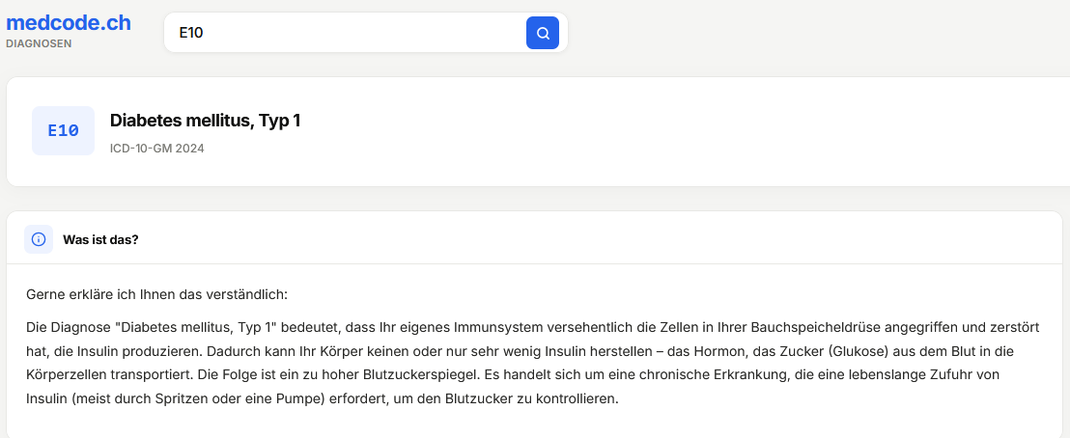
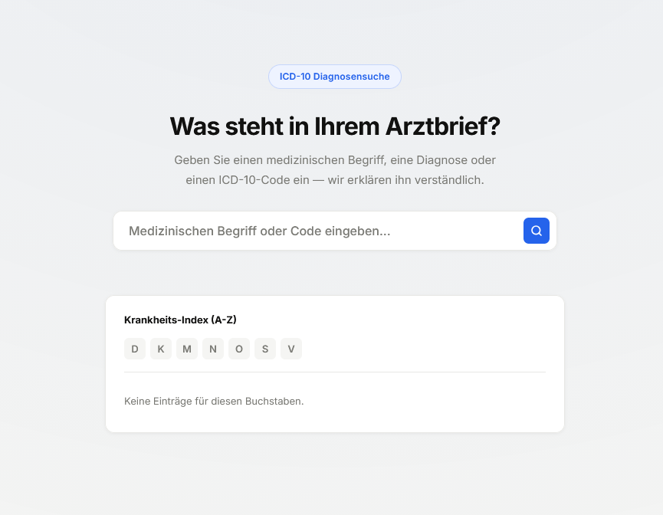
Projekt - Medcode
Überblick
Notes:
Code-Interpretation - Was bedeutet Code E11.9
Terminologie-Übersetzung - Erläuterung komplexer Fachbegriffe
Patienten-Guidance - Behandlungsablauf und Verhaltenshinweise
Spezialisten-Zuweisung - Zuständige Fachrichtung

Slide 4
Technologie-Stack
Befüllung per XML file von Medcode (ICD-Codes)
Komponente | Technologie
Frontend | React & Vite
Backend API | Python & FastAPI
Datenbank / Cache | PostgreSQL + pgvector
Volltextsuche | Meilisearch
KI-Modell | Google Gemini 2.5 Flash
Embeddings | gemini-embedding-001 sentence-transformers
Containerisierung | Docker

Slide 5
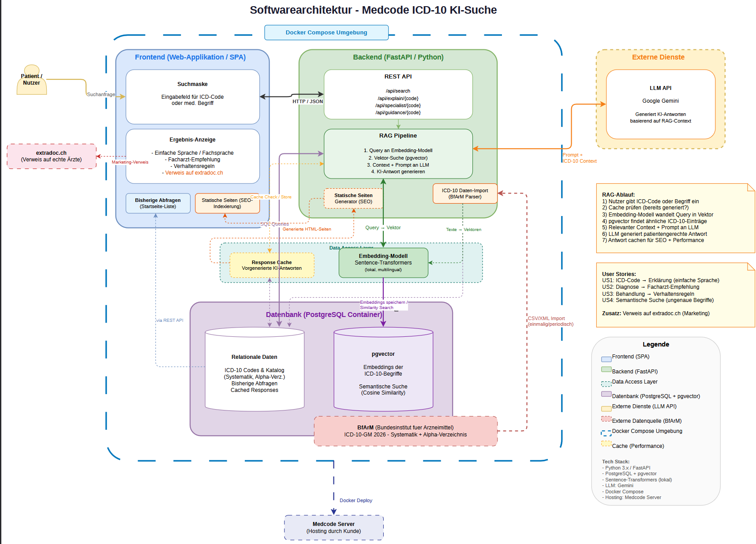
Overhead
Technologien
Notes:
User Text -> Frontend -> Backend (RAG (Retrieval Augmented Generation) Pipeline) <-> DB -> API -> Frontend

Slide 6
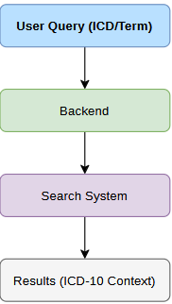
Sucharchitektur
Allgemein
Search in 2 Komponenten:
Meilisearch: Keyword-search
pgVector: Vector-search

Slide 7
Meilisearch – Funktionsweise
OpenSource
Rust
Eigener Service
Volltext-Suchmaschine basierend auf Index
optimiert für schnelle Suchanfragen
fehlertolerant (Typos)
Schneller und genauer aber
Keine semantische Suche!
Notes:
Die Daten werden zuerst indexiert, also in eine suchoptimierte Struktur gebracht.
Bei einer Anfrage wird diese gegen den Index gematcht und die Ergebnisse werden nach Relevanz sortiert.
Schneller und genauer als klassischen SQL-Abfragen wie LIKE
Allerdings basiert Meilisearch nur auf Keywords und versteht keine Bedeutung – deshalb kombinieren wir es mit semantischer Suche.

Slide 8
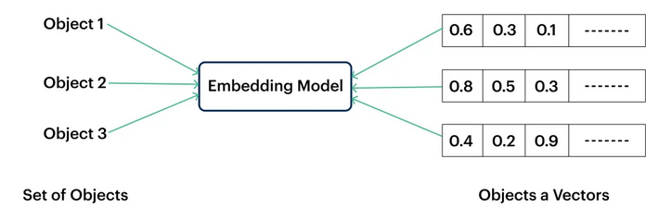
Semantische Suche mit pgvector
Erweiterung für PostgreSQL
speichert Vektoren (Embeddings)
ermöglicht Ähnlichkeitssuche
(z.B. Cosine Similarity)
versteht Bedeutung (Semantik)
Notes:
„Die Suchanfrage wird zuerst in einen Vektor umgewandelt.“
„Dann vergleichen wir diesen Vektor mit gespeicherten Vektoren in der Datenbank.“
„Ähnliche Vektoren bedeuten ähnliche Inhalte.“
„Im Gegensatz zur Keyword-Suche können wir so auch Ergebnisse finden, die inhaltlich ähnlich sind, selbst wenn andere Wörter verwendet werden.“
„pgvector ergänzt Meilisearch, da es Bedeutung versteht, während Meilisearch nur Keywords betrachtet.“
🔹 Was ist ein Embedding?
👉 Das ist der wichtigste Teil – hier kommen oft Fragen.
„Ein Embedding ist eine numerische Darstellung von Text als Vektor.“
Optional einfacher:
„Man kann sich das als eine Art mathematische Darstellung der Bedeutung eines Textes vorstellen.“

Slide 9
Sucharchitektur
Allgemein
Search in 2 Komponenten:
Meilisearch: Keyword-search
pgVector: Vector-search

Slide 10
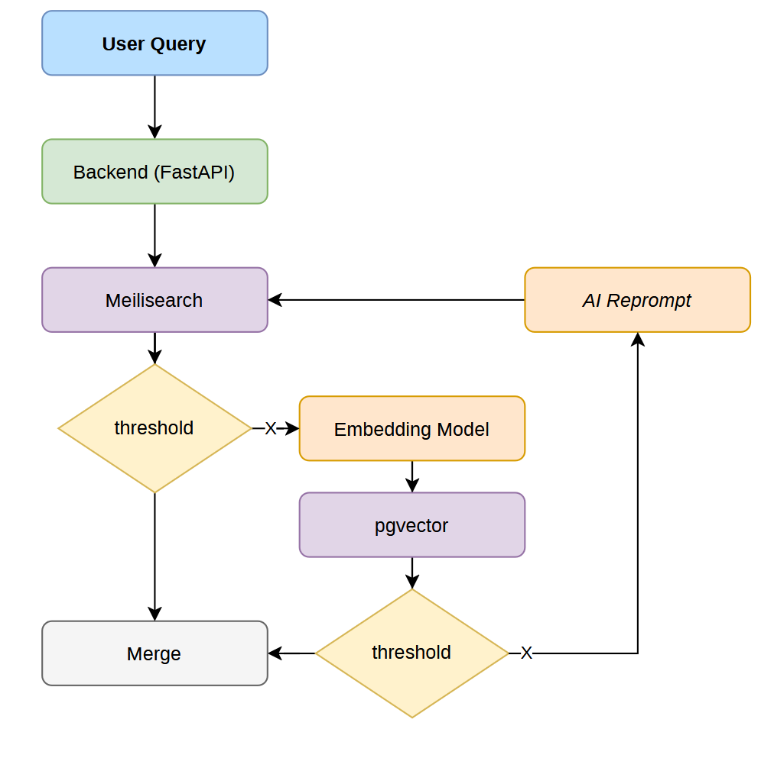
Sucharchitektur
Seriell
Gemini

Slide 11
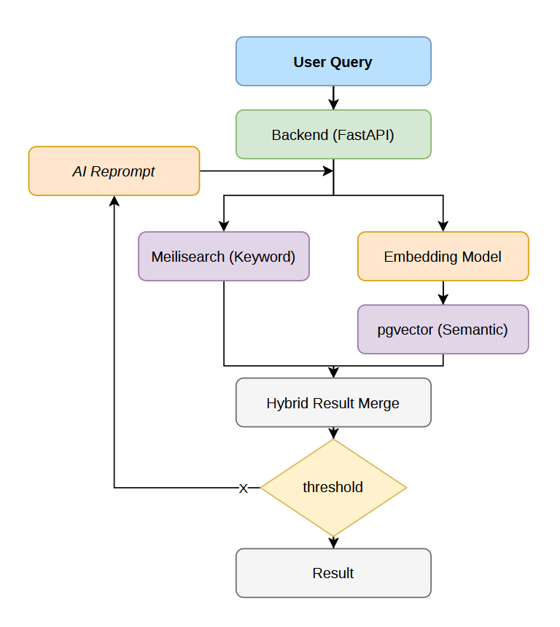
Sucharchitektur
Parallel
score = α * Meilisearch + β * pgvector
Local (sentence-transformers)
Notes:
sentence-transformers python library basierend auf PyTorch (opensource deep learning framework)

Slide 12
Fazit
Seriell vs Parallel
Noch offen!
Testing

Slide 13
Technologie-Stack
Technologien
Befüllung per XML file von Medcode (ICD-Codes)
Komponente | Technologie
Frontend | React & Vite
Backend API | Python & FastAPI
Datenbank / Cache | PostgreSQL + pgvector
Volltextsuche | Meilisearch
KI-Modell | Google Gemini 2.5 Flash
Embeddings | gemini-embedding-001 sentence-transformers
Containerisierung | Docker

Slide 14
Fragen
Danke für eure Aufmerksamkeit!

